Slide 1

Механизмы реализации задач УрФУ как центра инновационно-технологического развития Свердловской области
Сергей Всеволодович Кортов,
первый проректор УрФУ
Белгород
14 декабря 2017 г.

Slide 2
Кейс 1. Организационная модель управления взаимодействием УрФУ и правительства Свердловской области
Приоритетный проект Свердловской области
«ВУЗы как центры пространства создания инноваций»
Цели проекта:
Обеспечение к 2025 году интеграции научно-исследовательского
и инновационного потенциала вузов в инновационную экосистему региона, способствующей росту инновационной активности
и конкурентоспособности отраслей промышленности региона путем:
создания не менее 2 университетских центров инновационного, технологического и социального развития, реализующих технологические
и социальные проекты;
- включения не менее 2 вузов региона в ТОП-300 не менее чем 8 мировых предметных (научных) рейтингов, и не менее 1 вуза - в ТОП-100 не менее чем 1 мирового предметного (научного) рейтинга.
Ключевая задача - диверсификация экономики региона за счет развития несырьевых, высокотехнологичных наукоемких секторов

Slide 3
Конкурентоспособность региона
Конкурентоспособность предприятий
Конкурентоспособность вузов
Проекты инновационно-технологического развития
Продукты
Технологии
Таланты
Продукты
Таланты
Рынки НТИ
Высокотехнологичный экспорт
Развитие Арктической зоны РФ
Гражданская продукция ОПК
Сквозные технологии НТИ
Ресурсосбережение
Экология
Импортозамещение
Научное и техническое творчество
Проектноориентированное обучение
Стандарты CDIO
WorldSkills

Slide 4
Система управления РПП «Вузы как пространство инноваций»
Орлов А.В.
Министерство промышленности и науки СО
Предприятия
Проектный комитет по ИД СО
Министерство образования СО
Организации науки и образования
Проектный офис
Руководитель
Администратор
Министерство инвестиций и развития СО
Представительство Губернатора Свердловской области
Департамент управления проектами
Некоммерческая организация

Slide 5
Организационная модель реализации проекта
ВУЗы, институты РАН
Предприятия
Правительство СО
УрФУ
АО «Уральский университетский комплекс»
Проектный комитет по ИД
Координация
Мониторинг
Экспертиза проектов
Базы данных
Стратегии
Аналитика
Модель НТИ
Региональная
экосистема инноваций
Таланты
Стратегические коммуникации
Некоммерческая организация
Центр инновационно-технологического развития
Центр социального развития
Поддержка инновационных проектов
Инжиниринг, сервисы для предприятий
Технологическое предпринимательство
Сервисы для вузов
Подготовка кадров
Управление социальными проектами
Превентология
Социальное предпринимательство
Волонтерство
Фандрайзинг

Slide 6
Некоммерческая организация Фонд
«Агентство инновационно-технологическому развития Свердловской области»
Учредители: Уральский федеральный университет
АО «Уральский университетский комплекс»
Содействие развитию инновационной системы Свердловской области
Содействие участию Свердловской области в планах мероприятий («дорожные карты») Национальной технологической инициативы
Развитие инновационного предпринимательства на базе учреждений образования, науки и технопарков, в том числе на базе УрФУ и технопарка «Университетский»

Slide 7
Кейс 2. Развитие технологического предпринимательства
В УрФУ разработана и действует система работы с инновационными проектами.
В рамках интеграции Инновационной инфраструктуры УрФУ и инновационной системы Свердловской области деятельность системы масштабируется на регион с целью организации и обеспечения развития инновационных проектов на базе Университета и технопарка высоких технологий «Университетский»
УМНИК
ШТП Иннопорт
Инновационный дайвинг
Акселератор УрФУ
Название проекта | Кол-во участников
Фестиваль инноваций «Иннофест» | 1400
«Ты-предприниматель» в Свердловской области | 1798
Конкурс «УМНИК» Фонда содействия инновациям | 83
Грантовый конкурс инновационных проектов УрФУ | 36
Инновационный дайвинг | 1450
Школа технологического предпринимательства ИННОПОРТ | 83
Отдельные треки Федерального акселератора GenerationS | 311
Акселератор УрФУ | 25
Боевые учения для предпринимателей | 150+
Фонд развития инноваций УрФУ | 11 проектов
Фонд развития инноваций УрФУ

Slide 8
О развитии инновационной деятельности УрФУ С.В. Кортов
Акселератор УрФУ
Основные метрики
Количество выпусков Акселератора за период с апреля 2015 по декабрь 2017 | 7
Количество заявок на участие | 230+
Количество проектов - выпускников | 55
Количество проектов, получивших поддержку других Институтов развития: Сколково, РВК, ФРИИ, Фонд развития инноваций | 10
Количество проектов, имеющих продажи и стратегическое партнерство по итогам Акселератора | 11
Главные итоги для Инновационной инфраструктуры УрФУ:
Создан механизм привлечения и формирования зрелых инновационных проектов и проектов из внешней среды по отношению к Университету;
Сформирован новый продукт ИИ УрФУ – Акселератор УрФУ;
Привлечены партнеры по развитию региональных и федеральных программ на базе Акселератора УрФУ – АО «Российская венчурная компания», ФРИИ, Сколково.

Slide 9

Результаты реализации федеральной программы
«Ты – предприниматель» В УрФУ
1798
613
80
64
10
Количество вовлеченных
В мероприятия
Количество обученных
Количество созданных
рабочих мест обученными
Количество созданных предприятий обученными
Количество партнеров программы

Slide 10
Фонд поддержки инноваций УрФУ: схема работы по коммерциализации активов УрФУ в МИП
Договор
товарищества
Доход за 2017 г – 2 млн. руб.
УрФУ
100%
80% прибыли
100%-
0%+
«Управляющий
партнер
ФРИ УрФУ»
20% прибыли
Фонд
Инвестиционный
Комитет
?
Эксперты
МИП
Инвесторы

Slide 11
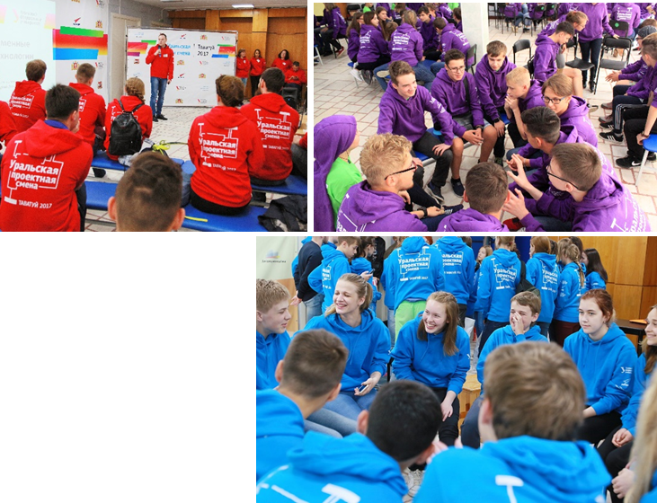


  Кейс 3. Работа с талантами - УРАЛЬСКИЕ ПРОЕКТНЫЕ СМЕНЫ УрФУ (Сириус, Таватуй)
  (проект «Вовлечение и сопровождение одаренных и талантливых школьников Уральского региона в научное и техническое творчество»)
№ | Показатели | Кол-во
1 | Количество школьников, вовлеченных в конкурсный отбор (заочный и очный формат), человек | 1800
2 | Количество проведенных профильных смен | 2
3 | Количество субъектов Уральского региона, принявших участие в Уральской проектной смене | 9
4 | Количество школьников, прошедших обучение, человек | 400
5 | Количество разработанных программ ДПО для одаренных и талантливых школьников | 8
6 | Количество стационарных и мобильных лабораторий | 7
7 | Количество педагогических работников, прошедших повышение квалификации, человек | 100
8 | Количество мероприятий по распространению опыта | 3
9 | Количество привлеченных средств федерального и регионального бюджета, млн.руб | 17
Партнеры проекта

Slide 12


Целевая модель
Целевая модель работы с талантами – сопровождение от школы до индустрии
Наука, техника, инжиниринг, математика
Инжиниринговые команды
STEM
Студенческие конструкторские бюро
Элитные программы бакалавриата
Стандарты CDIO
Инженерная магистратура
Кружки технического творчества
Инженерные классы в школах
Инженерные клубы
Конкурсы научного и технического творчества
Инфраструктура
Кадры
Методология
Контент

